Slide 1

UPIS UČENIKA U SREDNJE ŠKOLE
2023./2024.
Kašina, 12.6.2023.
Janja Škoda Đurin, pedagoginja
Sunčica Vojnović, logopedinja
Matea Smetko Brlek, psihologinja

Slide 2
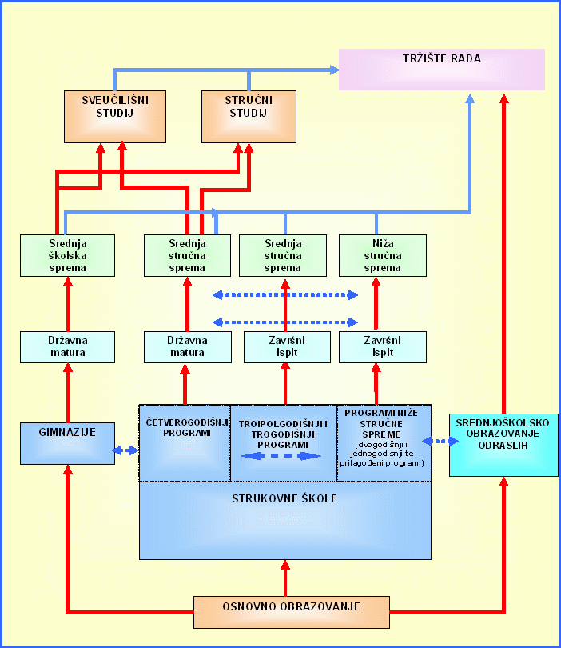
SUSTAV OBRAZOVANJA RH

Slide 3
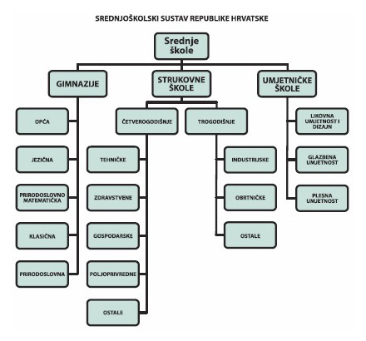
SREDNJOŠKOLSKI SUSTAV RH

Slide 4





ZAKONODAVNI OKVIR
Zakon o odgoju i obrazovanju u OŠ i SŠ
https://www.zakon.hr/z/317/Zakon-o-odgoju-i-obrazovanju-u-osnovnoj-i-srednjoj-%C5%A1koli
Pravilnik o elementima i kriterijima za izbor kandidata za upis u 1.r. SŠ/ dopuna pravilnika
Pravilnik o izmjenama i dopunama Pravilnika o elementima i kriterijima za izbor kandidata za upis u I. razred srednje škole
Odluka o upisu kandidata u 1.r. SŠ za šk. god. 2023./2024.
https://narodne-novine.nn.hr/clanci/sluzbeni/2023_05_55_948.html
Notes:
4

Slide 5
UPIS SE ODVIJA PUTEM MREŽNE STRANICE
Nacionalnog informacijskog sustava prijava i upisa u srednje škole - NISpuSŠ
https://srednje.e-upisi.hr
29.5.2023.
U svakom upisnom roku kandidat se može prijaviti za upis u najviše 6 obrazovnih programa.

Slide 6
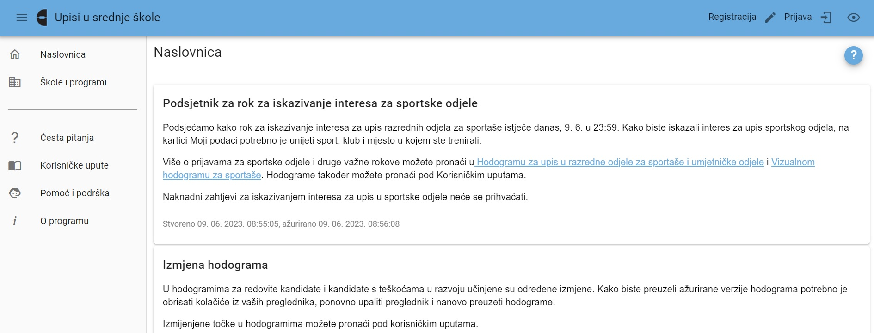
https://srednje.e-upisi.hr

Slide 7
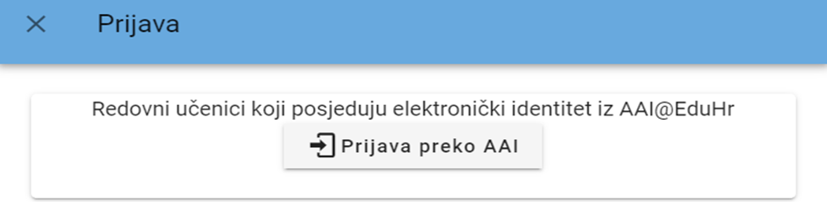

PRIJAVA U SUSTAV ZA UČENIKE
PRIJAVA U SUSTAV ZA RODITELJE

Slide 8
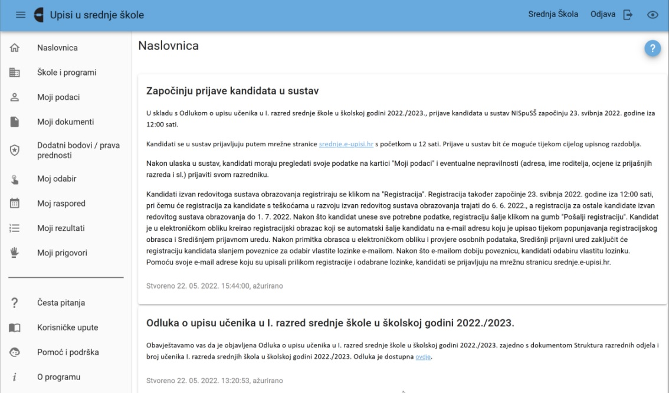

PRIJAVA U SUSTAV – od 29. svibnja 2023. godine iza 12:00 sati.
Nakon ulaska u sustav, učenici moraju pregledati svoje podatke
na kartici "Moji podaci"
(adresa, ime roditelja, ocjene iz prijašnjih razreda l.)
eventualne nepravilnosti
prijaviti svom razredniku/ci
8

Slide 9




PRIJAVA PROGRAMA
Početak prijava obrazovnih programa
28. 6. 2023.
LISTU PRIORITETA je važno pažljivo sastaviti – na vrh je potrebno staviti program koji učenik najviše želi upisati i zatim redom ostale programe
Lista prioriteta može se mijenjati zaključno s 7.7.2023., nakon toga nisu više moguće promjene
Važno je da odabir bude realan, tj. da učenik zadovoljava preduvjete za upis i da se nalazi unutar upisne kvote

Slide 10
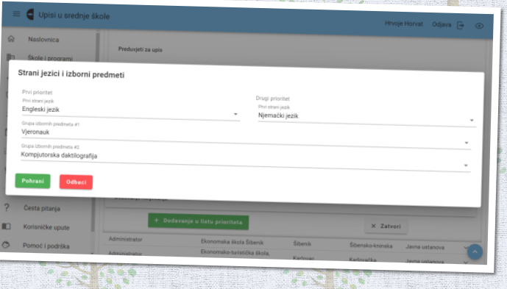
KOD ODABIRA PROGRAMA
obavezno se bira
STRANI JEZIK i IZBORNI PREDMET
(inače nije moguće dodavanje na listu i spremanje promjena)

Slide 11
ELEMENTI I KRITERIJI ZA IZBOR KANDIDATA ZA UPIS U SŠ
zajednički element
dodatni elementi
posebni elementi

Slide 12

Zajednički elementi upisa
prosjeci svih zaključnih ocjena svih nastavnih predmeta na dvije decimale u posljednja četiri razreda osnovnog obrazovanja;
Moguće skupiti najviše 20 bodova

Slide 13
OPĆEM USPJEHU SE DODAJU
zaključne ocjene u posljednja dva razreda osnovnog obrazovanja iz nastavnih predmeta Hrvatski jezik, Matematika i prvi strani jezik;
Moguće skupiti najviše 50 bodova

Slide 14
Za GIMNAZIJE i strukovne
4 godišnje škole DODAJU SE JOŠ:
3 nastavna predmeta važna za nastavak obrazovanja u pojedinim vrstama obrazovnih programa
uz prethodno stečene bodove - dolazimo do ukupno 80 bodova

Slide 15
3 PREDMETA ZNAČAJNA ZA UPIS
2 određuje MZO za svaku školu
Popis predmeta posebno važnih za upis
1 određuje škola samostalno

Slide 16
IZ OVIH PREDMETA ŠKOLA MOŽE provoditi provjere posebnih znanja
Srednja škola mora Ministarstvu uputiti zahtjev te ishoditi suglasnost za to
Na temelju provjera kandidat može ostvariti najviše 10 bodova.
Provjera nije eliminacijska.

Slide 17
ŠKOLE KOJE SU UVELE dodatne provjere - PRIJEMNE ISPITE
GIMNAZIJE :
I. IV. V. X.
XV. XVI. XVIII.
Gimnazija Tituša Brezovačkog
Prirodoslovna škola Vladimira Preloga
Gimnazija Lucijana Vranjanina
Škola primijenjene umjetnosti i dizajna
Škola za grafiku, dizajn i medijsku produkciju
PRATITI SLUŽBENE STRANICE SREDNJE ŠKOLE!

Slide 18
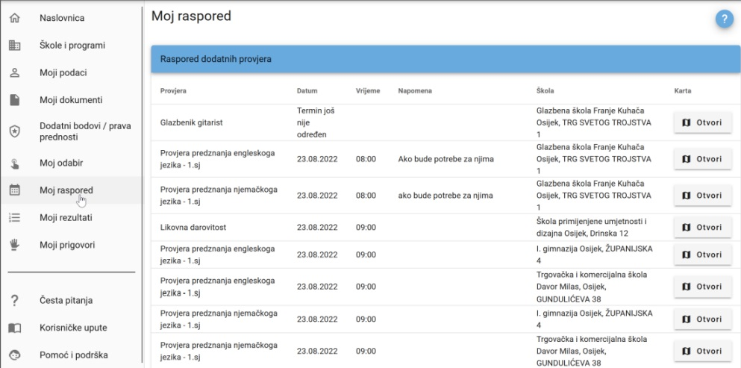
Provođenje dodatnih ispita (prijemni ispiti)
3.7.-6.7.2023.
Provođenje dodatnih ispita
provjera - unos rezultata, prigovora na rezultate
Na kartici MOJ RASPORED
učenici mogu vidjeti
vremenski raspored održavanja
dodatnih provjera znanja, vještina i sposobnosti ako je kandidat prijavio
program koji zahtijeva dodatne provjere

Slide 19
Što ako dva ili više kandidata na zadnjem mjestu ljestvice poretka imaju isti ukupan broj bodova?
Ako dva ili više kandidata na zadnjem mjestu ljestvice poretka imaju isti ukupan broj bodova iz zajedničkog i dodatnog elementa vrednovanja upisuje se onaj kandidat koji je ostvario veći broj bodova iz provjere posebnih znanja.

Slide 20
Ako dva ili više kandidata na zadnjem mjestu ljestvice poretka imaju isti ukupan broj bodova iz zajedničkog i dodatnog elementa vrednovanja i imaju isti broj bodova iz provjere posebnih znanja, upisuje se onaj kandidat koji ostvaruje pravo na poseban element vrednovanja ( zdravstvene teškoće i otežani uvjeti )
Ako dva ili više kandidata na zadnjem mjestu ljestvice poretka imaju isti ukupan broj bodova iz zajedničkog i dodatnog elementa vrednovanja i imaju isti broj bodova iz provjere posebnih znanja te ostvaruju pravo na poseban element vrednovanja,
upisuju se svi kandidati.

Slide 21
OBRT I TROGODIŠNJE STRUKOVNE
Upis na temelju:
zajedničkog, dodatnog i posebnog elementa
- opći uspjeh od 5. do 8.r. (max. 20 )
- ocjene iz HJ, Mat i prvog stranog jezika u 7. i 8.r.
ukupno max. 50 bodova
Zdravstvene sposobnosti – liječnička svjedodžba medicine rada

Slide 22
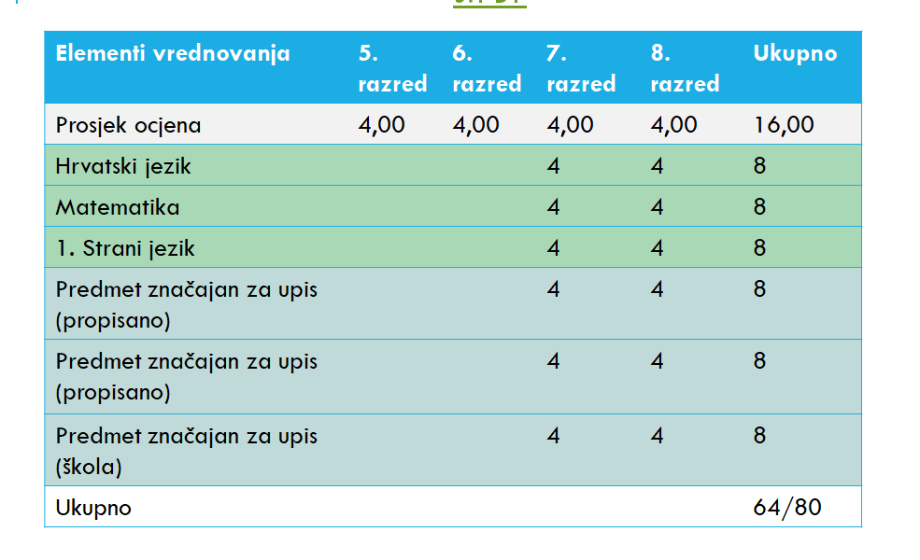
22

Slide 23
DODATNI ELEMENTI VREDNOVANJA
SPOSOBNOSTI I DAROVITOSTI UČENIKA – dokazuju se i vrednuju :
Na osnovi provjere (ispitivanja) vještina i sposobnosti
Na osnovi postignutih rezultata na natjecanjima u znanju
Na osnovi postignutih rezultata na natjecanjima školskih sportskih društava

Slide 24
KOJI PROGRAMI TRAŽE DODATNE PROVJERE ?
Programi likovne umjetnosti i dizajna
Programi glazbene umjetnosti
Razredni odjeli za sportaše
Programi plesne umjetnosti

Slide 25
UPIS U RAZREDNE ODJELE ZA SPORTAŠE
Iskazati svoj interes za upis u razredne odjele za sportaše kroz sustav NISpuSŠ na kartici „Moji podaci” od 29.5. do 9.6. 2023. godine.
Kandidati koji u navedenome roku ne iskažu interes za upis u razredne odjele za sportaše neće biti u mogućnosti odabrati programe obrazovanja koji imaju razredne odjele za sportaše.
Na navedenoj kartici u polju „Sportovi“ iz padajućeg izbornika se odabire sport, a potom se prikaže polje u koje se unosi ime kluba i polje s padajućim izbornikom za odabir mjesta u kojem se klub nalazi.
Moguće je unijeti više od jednog sporta, klikom na gumb „Dodaj novi sport". Nakon odabira sporta, kluba i mjesta u kojem se klub nalazi potrebno je kliknuti na gumb "Pohrani“ kako bi uneseni podaci ostali spremljeni u sustavu.

Slide 26
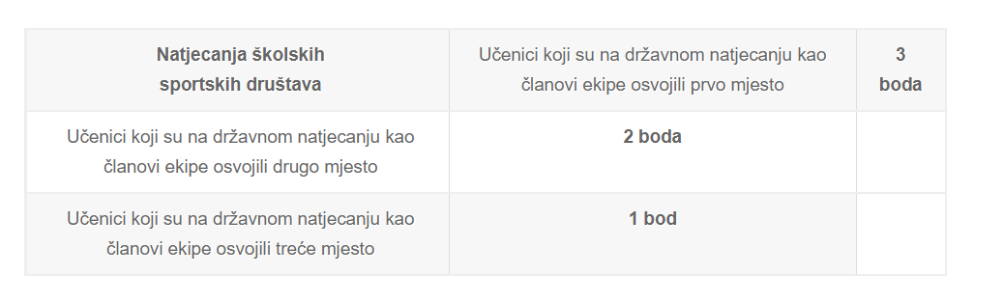
Vrednovanje rezultata kandidata postignutih na sportskim natjecanjima posljednja četiri razreda osnovnog obrazovanja na natjecanjima školskih sportskih društava

Slide 27
NATJECANJA IZ ZNANJA - vrednovanje
Pravo na izravan upis ili dodatne bodove ostvaruju kandidati na osnovi rezultata koje su postigli na:
natjecanjima u znanju iz nastavnih predmeta: Hrvatskoga jezika, Matematike, prvoga stranog jezika
natjecanjima u znanju iz dvaju nastavnih predmeta posebno značajnih za upis u skladu s Popisom predmeta posebno važnih za upis;
natjecanju iz znanja koji samostalno određuje srednja škola

Slide 28
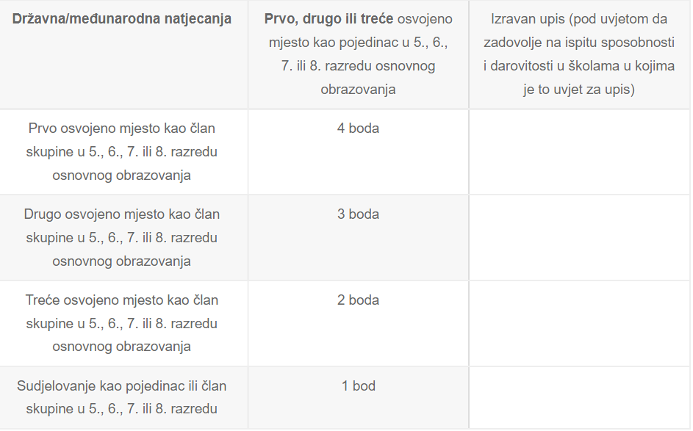
Vrednuju se rezultati kandidata postignutih na državnim natjecanjima iz znanja iz Kataloga natjecanja i smotri učenika i učenica osnovnih i srednjih škola

Slide 29
ZBRAJAJU LI SE BODOVI S VIŠE NATJECANJA?
Kandidatu koji je sudjelovao na više natjecanja ili na natjecanjima iz više područja, vrsta ili razina
vrednuje se samo jedan (najpovoljniji) rezultat.

Slide 30


POSEBNI ELEMENTI VREDNOVANJA
kandidat koji živi u otežanim uvjetima obrazovanja uzrokovanim nepovoljnim ekonomskim, socijalnim te odgojnim čimbenicima.

Slide 31

Koji su to otežani uvjeti ?
život uz jednoga
i/ili oba roditelja/skrbnika s dugotrajnom teškom bolesti
(potvrda liječnika)
život uz oba roditelja/skrbnika dugotrajno nezaposlenog
(potvrda HZZZ)
život uz samohranoga roditelja/skrbnika
(potvrda CZSS)
život bez jednog roditelja /skrbnika – koji je preminuo
(smrtovnica)

Slide 32
TEŽE ZDRAVSTVENE TEŠKOĆE
Ako je učenik OŠ završio po redovnom programu uz zdravstvene teškoće i / ili dugotrajno liječenje koje su mu u značajnoj mjeri utjecale na uspjeh
POTREBNO JE IMATI mišljenje HZZ na temelju stručnog mišljenja nadležnoga školskog liječnika a na temelju prethodno dostavljene specijalističke medicinske dokumentacije o zdravstvenim teškoćama
Predlažu 3 – 6 programa koje učenik može upisati

Slide 33
VREDNOVANJE KANDIDATA PRIPADNIKA ROMSKE NACIONALNE MANJINE I KANDIDATA BEZ RODITELJSKE SKRBI
Kandidatu koji je pripadnik romske nacionalne manjine, a upisuje se na temelju Nacionalnog plana za uključivanje Roma za razdoblje od 2021. do 2027. godine
dodaju se DVA BODA na broj bodova koji je utvrđen tijekom postupka vrednovanja.
Potvrda o pripadnosti romskoj nacionalnoj manjini
(rodni list učenika ili rodni list jednog od roditelja/skrbnika ili izvadak iz popisa birača za roditelja/skrbnika)
Kandidatu koji je dijete bez roditelja ili odgovarajuće roditeljske skrbi prema zakonu koji uređuje socijalnu skrb dodaje se jedan bod na broj bodova koji je utvrđen tijekom postupka vrednovanja.
Potvrdu nadležnog centra za socijalnu skrb da je kandidat dijete bez roditelja ili odgovarajuće roditeljske skrbi.

Slide 34
NOVOST VEZANA UZ PRIKUPLJANJE DOKUMENTACIJE
SADA učenik može odabrati jedan ili više uvjeta za koje misli da ispunjava i za njih može odabrati različite načine provjere dokumentacije
Automatska provjera - integracijom sa sustavima drugih tijela državne uprave ili eMaticom (potrebna privola roditelja)
Da sam učita dokument ili potvrdu,
Da potvrdu donese razredniku / pedagoginji
Nakon odabranog načina provjere dokumentacije napravljene izmjene potrebno je SPREMITI

Slide 35
Ako učenik zatraži automatsku provjeru
Roditelji se prijavljuju u sustav radi davanja privole za dohvaćanje podataka kojim se dokazuju elementi koji donose dodatne bodove za upis
Upute za prijavu putem sustava NIAS dostupne su na mrežnoj stranici NIAS-a na adresi:
https://nias.gov.hr/Content/Documents/NIAS_Korisnicka_uputa.pd(https://nias.gov.hr/)

Slide 36

ROKOVI
36

Slide 37
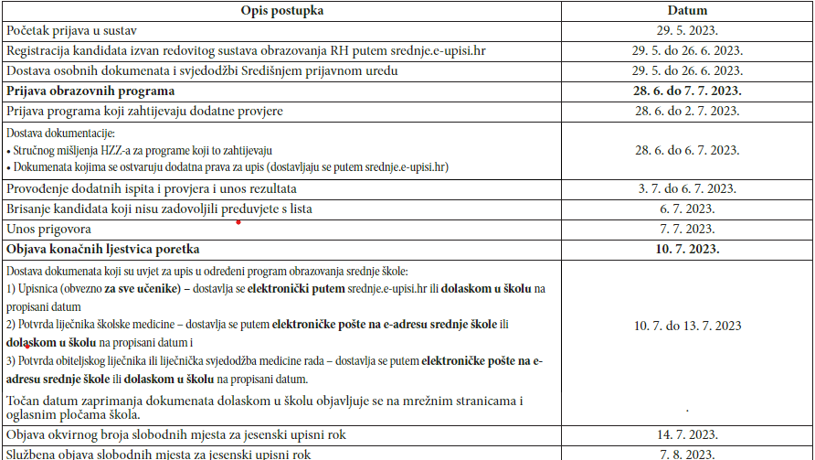

Slide 38
Rang liste
10.7.2023. objava konačnih ljestvica poretka

Slide 39
UPISNICE i ostali dokumenti 10.-13.7.2023.
učenici ispisuju sa svog sučelja i donose u srednju školu na upis sa svim ostalim dokumentima koje traži ta škola
Upisnica je dokument kojim kandidat i roditelj/skrbnik potvrđuju svoj upis u školu i program u koje su ostvarili pravo upisa. Upisnicu moraju na sustav prenijeti svi kandidati. Upisnica mora biti potpisana od strane kandidata i roditelja/skrbnika.
rokove određuju srednje škole pa je potrebno pratiti njihove web stranice

Slide 40
ZDRAVSTVENA SPOSOBNOST KANDIDATA
Za neke programe obvezno je utvrđivanje zdravstvene sposobnosti:
Potvrda nadležnoga školskog liječnika o zdravstvenoj sposobnosti kandidata za propisani program ili liječničku svjedodžbu medicine rada.
OSIM UČENIKA S TEŠKOĆAMA - KOJI IMAJU MIŠLJENJE HZZ (tamo su obavili i zdravstveni pregled)
Iznimno, kandidat koji u trenutku upisa nije u mogućnosti dostaviti liječničku svjedodžbu medicine rada, pri upisu dostavlja potvrdu obiteljskog liječnika, a liječničku svjedodžbu medicine rada dostavlja školi najkasnije do 30. rujna tekuće školske godine

Slide 41
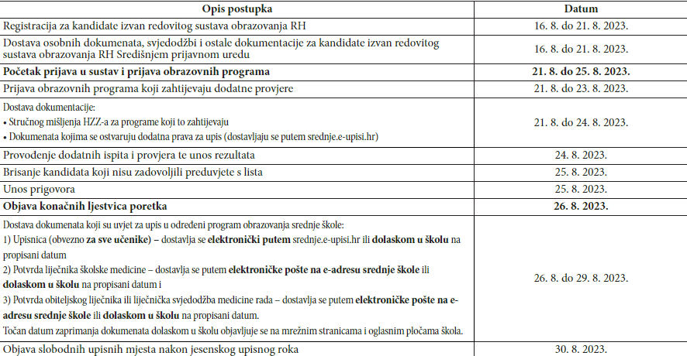
Jesenski upisni rok

Slide 42
U drugome, odnosno jesenskom upisnom roku moguće je prijaviti samo obrazovne programe za koje upisna kvota u ljetnom roku nije popunjena.

Slide 43
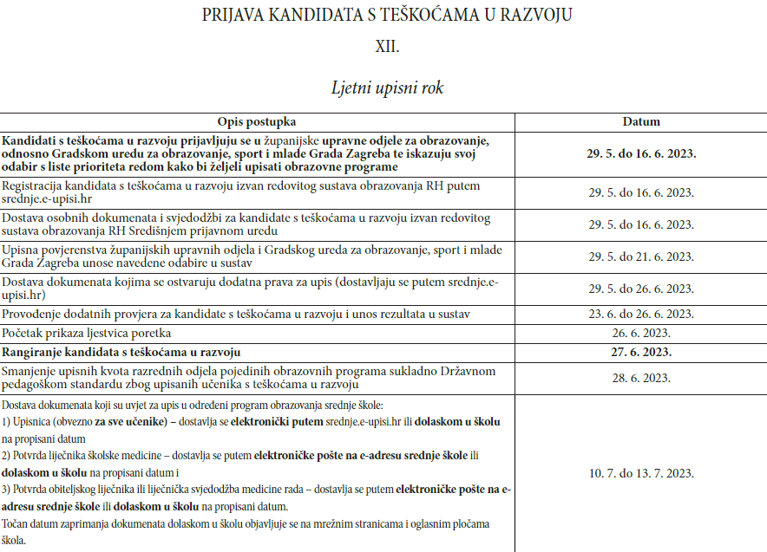
43

Slide 44

IZNIMNO VAŽNO :
pratiti redovito sve obavijesti na linku srednje.e-upisi.hr - NASLOVNICA
pratiti web stranicu škole u koju se učenik želi upisati
pridržavati se zadanih rokova

Slide 45
CARNETOVA služba za podršku obrazovnom sustavu:
(radnim danom od 8:00 do 20:00).
Kod svakog upita OBAVEZNO navesti sljedeće podatke:
Ime i prezime
Korisničku oznaku
Kontakt telefon/mobitel
Detaljan opis problema uz sve informacije za koje smatraš da bi mogle pridonijeti bržem rješavanju tvog upita
E-pošta: helpdesk@skole.hr Telefon: 01 6661 500
45

Slide 46
JOŠ MALO INFORMACIJA…

Slide 47
POPIS DEFICITARNIH ZANIMANJA / STIPENDIJE GRADA :
3. GODIŠNJE
4. GODIŠNJE
medicinske sestre i tehničari, dentalni asistenti, zdravstveno-laboratorijski tehničara i farmaceutski tehničari
tesar, armirač, fasader, mesar, elektroinstalater, vodoinstalater, kuhar, konobar, kozmetičar, frizer, dimnjačar, slastičar, pekar, vozače motornih vozila, cvjećar, pekar, pediker, konobar, stolar, ...

Slide 48
Potrebno je povećati kvote za studije:
matematika; smjer: nastavnički,
rehabilitacija, logopedija, farmacija, medicina
strojarstvo, građevinarstvo
rani i predškolski odgoj i obrazovanje
elektrotehnika i informacijska tehnologija, računarstvo
germanistika (dvopredmetni)
fizika i kemija; smjer: nastavnički, fizika i informatika; smjer: nastavnički, fizika; smjer: nastavnički, biologija i kemija; smjer: nastavnički, fizika i tehnika; smjer: nastavnički*
glazbena pedagogija
učiteljski studij
sestrinstvo

Slide 49
SUFICITARNA ZANIMANJA - ima viška
SREDNJE ŠKOLE
Fotograf, ekonomisti, web dizajneri, grafički urednik dizajner, tehničar za logistiku i špediciju, veterinarski tehničar, modni tehničar, hotelijersko-turistički tehničar, tekstilno-kemijski tehničar
javne uprave, fizioterapije, poslovne ekonomije, izobrazbe trenera, dizajna, politologije, novinarstva, sociologije, tekstilne tehnologije, agroekologije urbanog šumarstva, kineziologije i ekonomije
STUDIJI

Slide 50
ZAKLJUČIVANJE OCJENA ZA 8.R - DO 21.6.
Potrebno je ocjene
zaključiti
i
zaključati

Slide 51
I NA KRAJU …
Zajedno s djetetom razmotrite opcije. Možete napraviti popis škola koje su od interesa djetetu te argumentirano raspraviti o pozitivnim i negativnim stranama svake pojedinačno (udaljenost od doma, kriteriji upisa, interesi, predmeti, daljnje mogućnosti i sl). Budite podrška djetetu, no konačna odluka neka ostane na njima! Upravo dijete znaš što ga/ju najviše zanima i kojim bi putem volio/la krenuti.
2. BITI PODRŠKA U CIJELOM PROCESU!
3. VAŽNOST PREDVIDLJIVOSTI I PRIPREME JER NAM DAJE SIGURNOST! – na vrijeme sve pripremiti, proučiti put do škole i sl.
3. Za svaku promjenu potrebno je vrijeme prilagodbe. Budite strpljivi.

Slide 52
NPR.
Medicinska škola
Gimnazija
bliže je kući
imam struku kad završim
ne moram na maturu ako odlučim ne ići na fax
…
idu i prijatelji koje znam
blizu je maminog posla
lakše ću upisati fax
…

Slide 53
OPREZ
Centri za odgoj i obrazovanje – učenici s teškoćama
RANGIRANJE – pratiti rang učenika i upisnu kvotu!! – ako je učenik na svih 6 odabranih kvota daleko od upisne kvote – mijenjati obrazovne programe

Slide 54
Pitanja?
razrednik
pedagoginja janja.skoda@skole.hr
logopedinja suncica.vojnovic@skole.hr
psihologinja matea.smetko@skole.hr
nakon završetka nastave – osobni dolazak u MŠ Kašina
Sretno! ☺

